Slide 1
ПРОФЕССИИ КИНЕМАТОГРАФА

Slide 3
ПРОФЕССИИ КИНЕМАТОГРАФА

Slide 4
СЦЕНАРИСТ

Slide 5
РЕЖИССЁР
Режиссёр

Slide 6
Ассистент режиссёра по актёрам

Slide 7
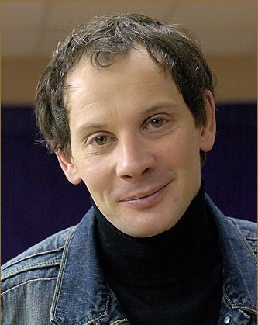
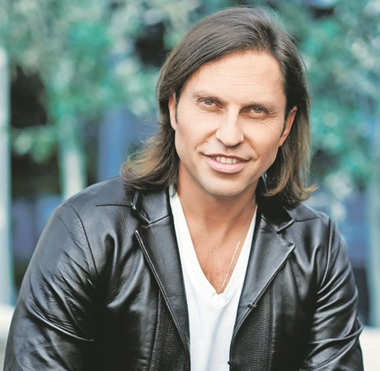
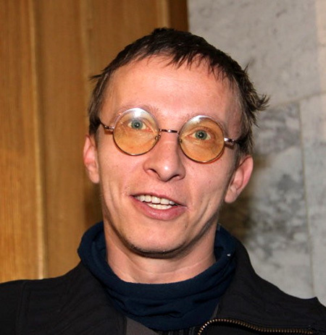
1
2
3
4
5
6

Slide 8
Кинооператор

Slide 9
АКТЁР
Актёр

Slide 10
ХИТРОСТЬ

Slide 11
УДИВЛЕНИЕ

Slide 12
ИСПУГ

Slide 13
ГРУСТЬ

Slide 14
РАДОСТЬ

Slide 15
ЛЮБОПЫТСТВО

Slide 16
Художник-постановщик

Slide 17
1

Slide 18
2

Slide 19
3

Slide 20
4

Slide 21
5

Slide 22
КОМПОЗИТОР
Композитор

Slide 23
КАСКАДЁР
Каскадёр

Slide 24
Постановщик трюков

Slide 25
Монтажёр

Slide 26
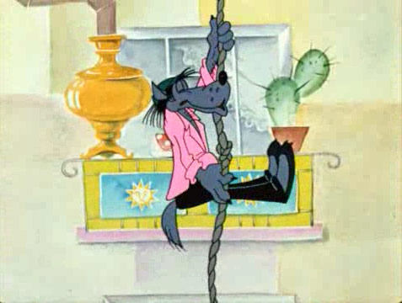
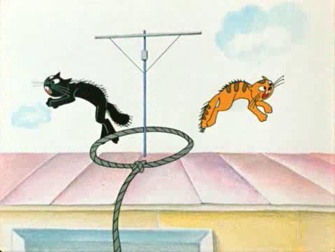
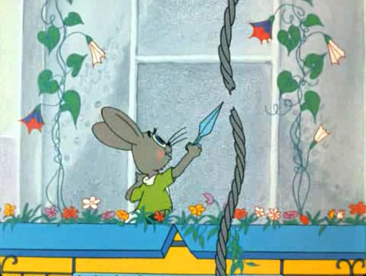
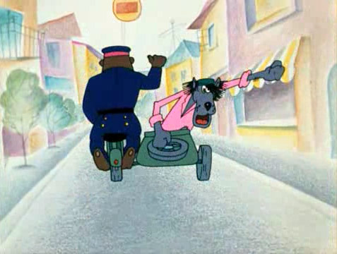
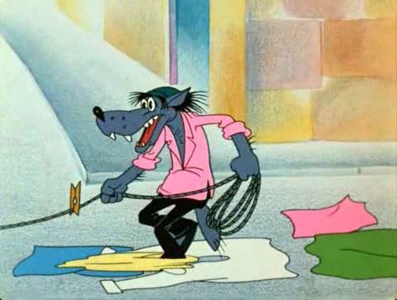
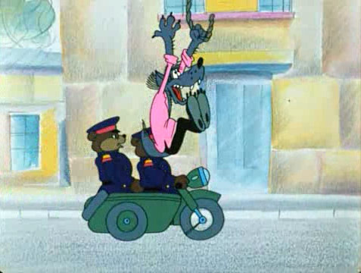
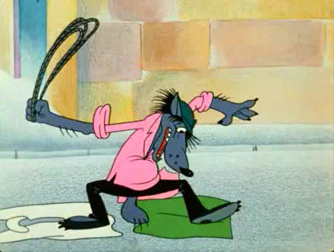
1
2
3
4
5
6
7
8

Slide 27
7
5
6
2
1
3
8
4

Slide 28
Кинопродюсер

Slide 29
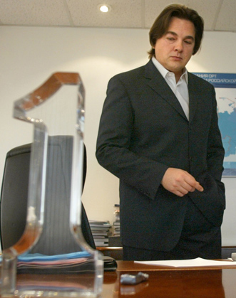
КИНОПРОДЮССЕР
Кинопродюсер

Slide 30
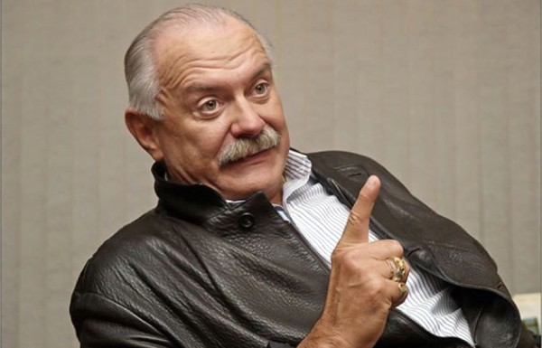
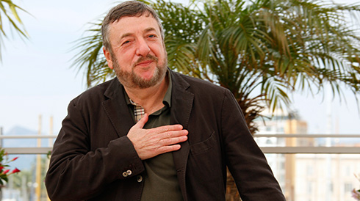
СЕРПУХОВ В КИНО
Серпухов в кино

Slide 31
СЕРПУХОВ В КИНО
Серпухов в кино

Slide 32
СЕРПУХОВ В КИНО
Серпухов в кино

Slide 33
СЕРПУХОВ В КИНО
Серпухов в кино

Slide 34
СЕРПУХОВ В КИНО
Серпухов в кино

